Slide 1
Operacije s razlomcima
RAZLOMCI U KUHINJI

Slide 2
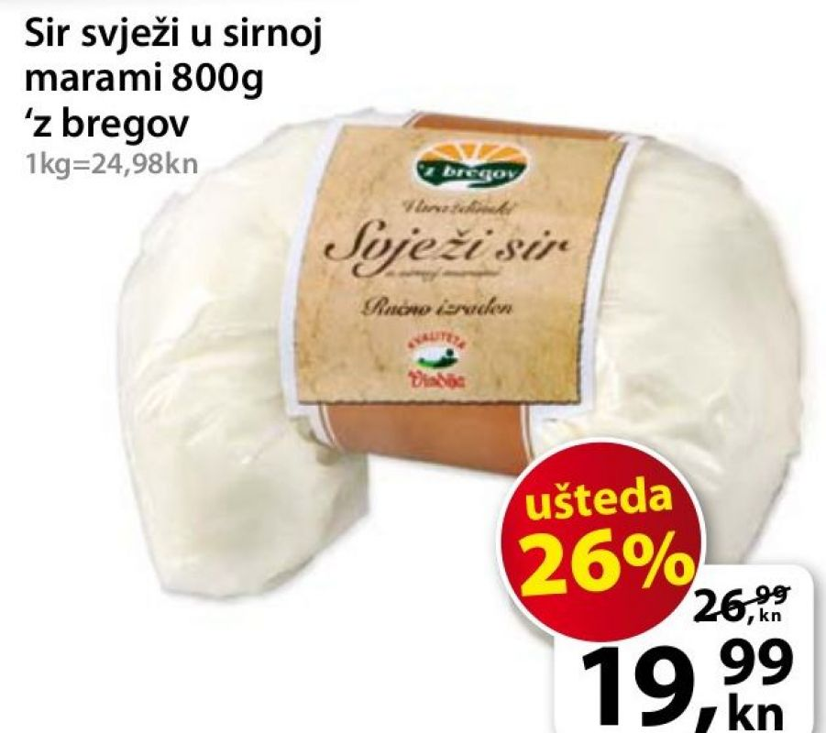
TIRAMISU S JAGODAMA
Sastojci:
Prvi sastojak je 25 dag svježeg sira
25 dag = 250 g = 0.25 kg = ¼ kg

Slide 3
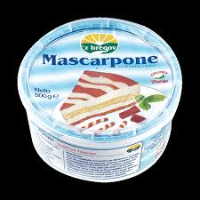
TIRAMISU S JAGODAMA
Drugi sastojak je 25 dag sira Mascarponea
25 dag= 250 g = 0.25 kg = ¼ kg

Slide 4
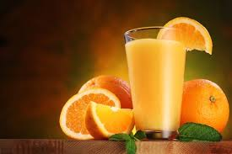
TIRAMISU S JAGODAMA
Treći sastojak je 1dl narančina soka
1dl = 100 ml = 0.10 L = 1/10 L

Slide 5
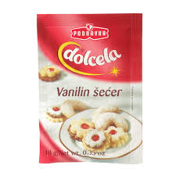
TIRAMISU S JAGODAMA
Četvrti sastojak je ½ vrečice vanilin šećera (1 vrečica = 8 g)
4 g = 0.4 dag = 4/10 dag = 0.004 kg = 4/1000 [1/250]kg

Slide 6
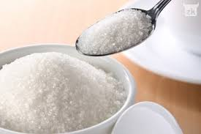
TIRAMISU S JAGODAMA
Peti sastojak je 60 grama šećera
60 g = 6 dag = 60/1000 kg = 0.060 kg

Slide 7
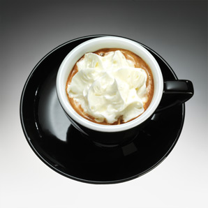
TIRAMISU S JAGODAMA
Šesti sastojak je 2 dl tučenog vrhnja
2 dl = 200 ml = 0.2 L = 1/5 L

Slide 8
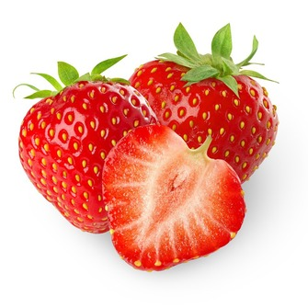
TIRAMISU S JAGODAMA
Sedmi sastojak je 25 dag jagoda
25 dag = 250 g = 0.25 kg = ¼ kg

Slide 9
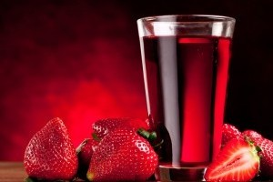
TIRAMISU S JAGODAMA
Osmi sastojak je 1 dl soka od jagode
1 dl = 100 ml = 0.1 L = 1/10 L

Slide 10
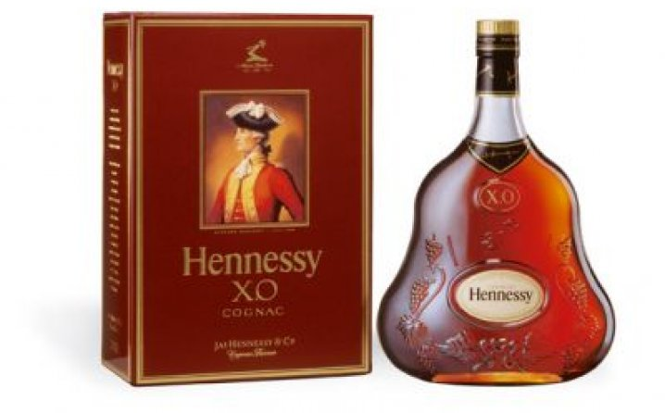
TIRAMISU S JAGODAMA
Deveti sastojak je 5 ml konjaka
5 ml = 0.05 dl = 1/25 = dl = 0.005 L = 1/250 L

Slide 11
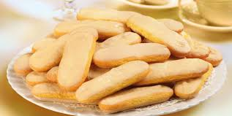
TIRAMISU S JAGODAMA
Deveti sastojak je 15 dag piškota
15 dag = 150 g = 0.15 kg = 3/20 kg

Slide 12
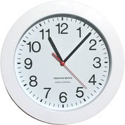
TIRAMISU S JAGODAMA
Svi sastojci se rasporede u posudu i čine jedan kolač koji se prije posluživanja stavi u zamrzivač na jedan sat
1h = 60 min = 3600 sek = 1/24 dana

Slide 13
Dobar tek!
Leticija i Julija☺♥
Kuhinja s matematikom
6.c

